Slide 1


ỦY BAN NHÂN DÂN QUẬN LONG BIÊN
TRƯỜNG TIỂU HỌC ĐÔ THỊ VIỆT HƯNG
BÀI GIẢNG ĐIỆN TỬ
KHỐI 3
MÔN: TN&XH

Slide 2

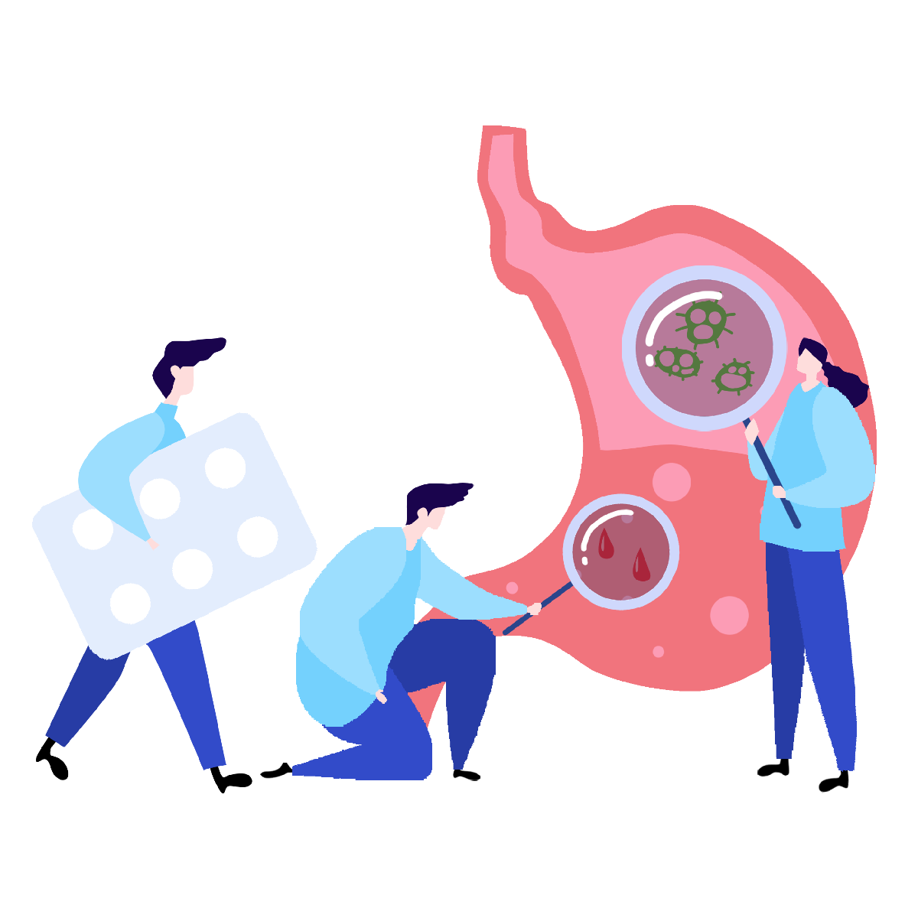

(Tiết 1)

Slide 3




Slide 4


Trong bài hát bạn nhỏ gặp vấn đề gì?

Slide 5


Slide 6
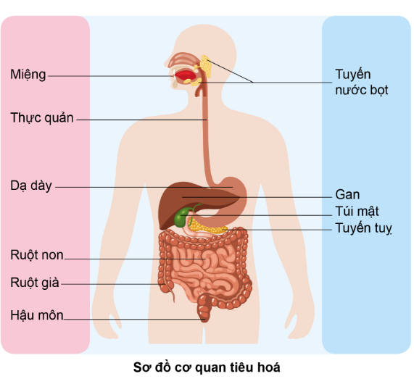
1. Chỉ và nói tên các bộ phận chính của cơ quan tiêu hoá trong sơ đồ dưới đây.
Cơ quan tiêu hóa gồm hai phần chính là ống tiêu hóa (gồm: miệng, thực quản, dạ dày, ruột non, ruột già và hậu môn) và các tuyến tiêu hóa (gồm: tuyến nước bọt, gan tiết ra mạt được chứa trong túi mật và tuyến tụy).

Slide 7


Slide 8


Chia lớp thành các nhóm, lần lượt các thành viên gắn thẻ chữ thích hợp vào sơ đồ cơ quan tiêu hóa
Trong cùng một thời gian, nhóm nào gắn các thẻ chữ vào sơ đồ nhanh, đúng và đẹp và treo lên bảng lớp trước là thắng cuộc.

Slide 9

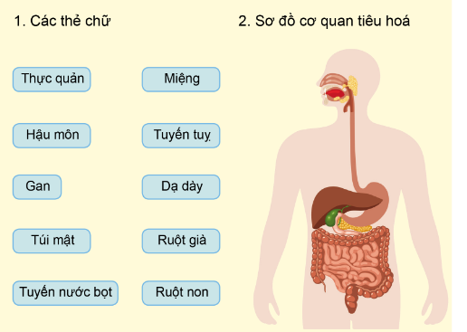

Slide 10
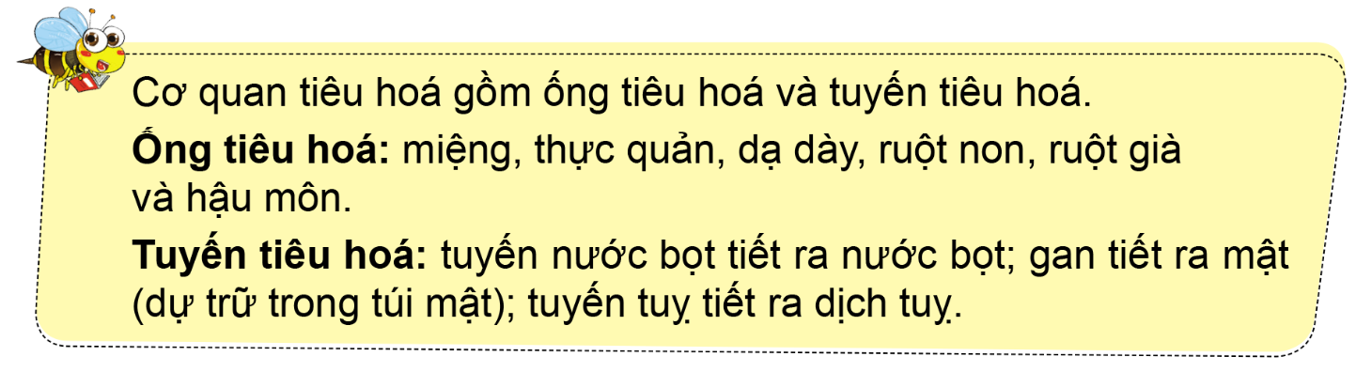

Slide 11


Slide 12





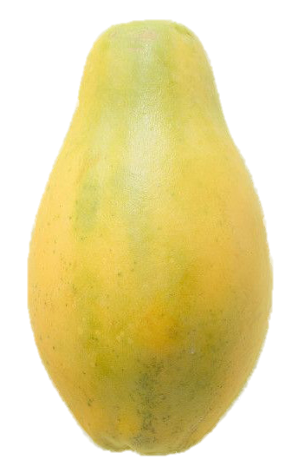



Trò chơi

Slide 13



1. Cơ quan tiêu hóa gồm hai phần chính là ống tiêu hóa, dạ dày và các tuyến tiêu hóa?
A. Đúng
B. Sai

Slide 14
2. Ống tiêu hóa gồm: miệng, thực quản, dạ dày, ruột non, ruột già và hậu môn?
A. Đúng
B. Sai

Slide 15
3. Các tuyến tiêu hóa gồm: tuyến nước bọt, gan, mật và tuyến tụy?
A. Đúng
B. Sai

Slide 16

- Ôn kĩ và viết các bộ phận của cơ quan tiêu hóa vào vở.
- Chuẩn bị tiết sau

Slide 17



